Slide 1
第九章
电路设计的仿真实现

Slide 2
学习要求：
以Logisim为工具，通过对数字电路进行仿真，直观感受电路图中各组件的工作过程；
认识电路图，理解电路设计方法；

Slide 3
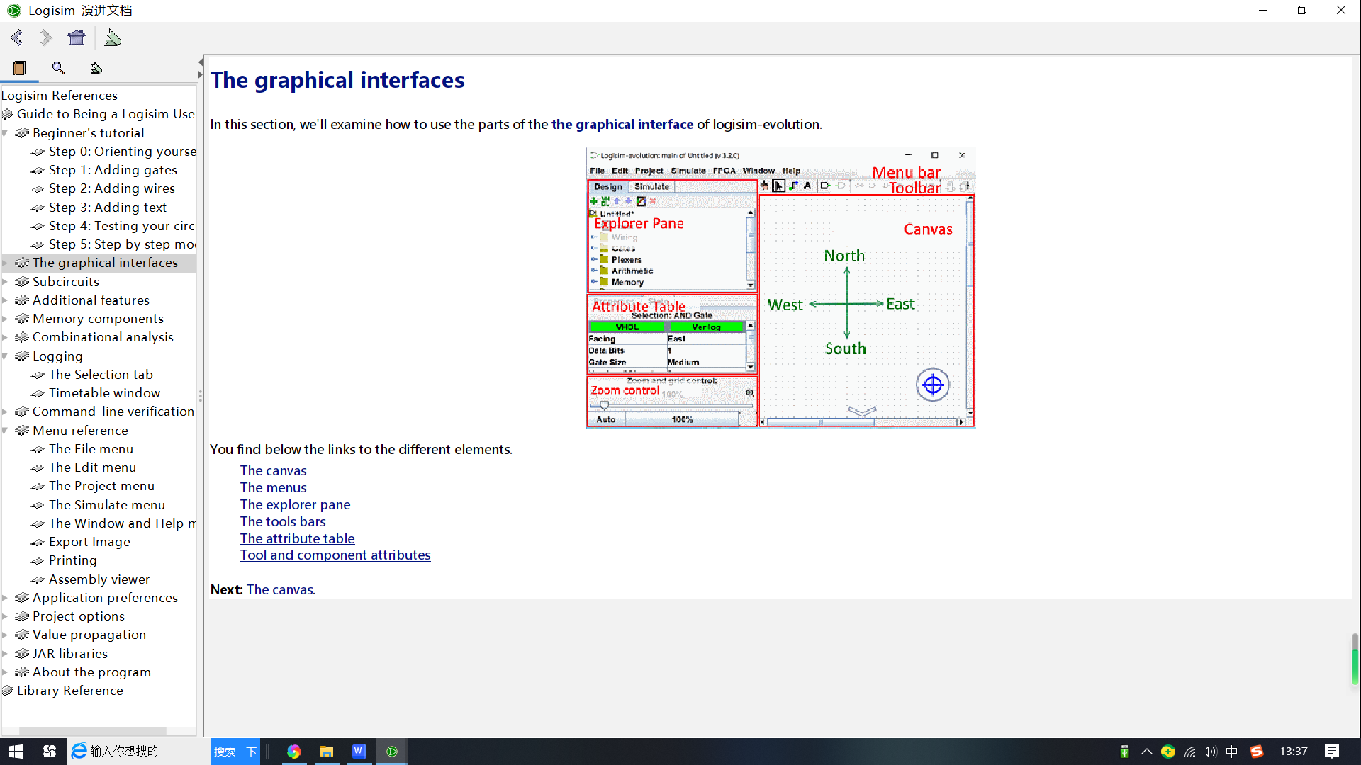
9.1 Logisim
Logisim是一款电路设计的开源软件，最初的进行软件的开发是设计一款Unix兼容系统中模拟逻辑电路的模拟器。
图9.1 Logisim运行界面

Slide 4
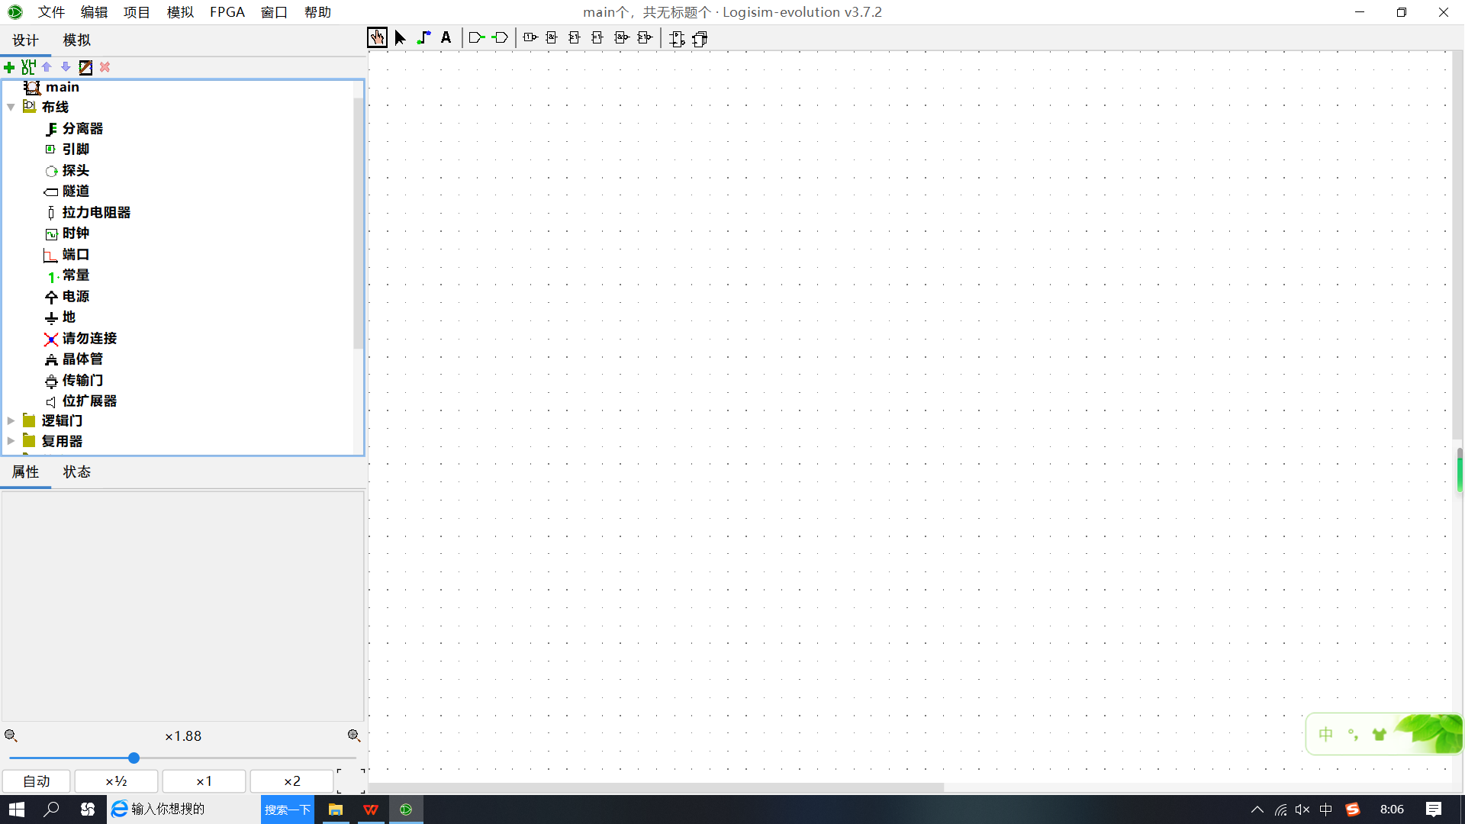
9.2 Logisim组件
9.2.1 布线
布线组件中包含连线所需的各种元件，组合电路和时序逻辑电路中常用的组件主要有：分线器、引脚、探头、隧道、时钟等。

Slide 5
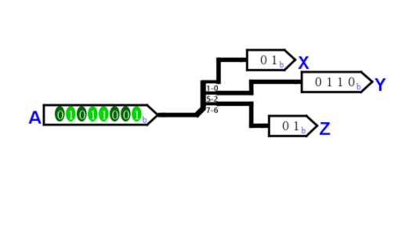
9.2 Logisim组件
9.2.1布线
1.分线器（Splitter）
分线器主要用于不同位宽数据的合并和分割。一些场景中，需要将某线路传递的多位数据中的一部分用于下一级电路中作为输入；或者在某些场景中，将不同线路上的数据按照一定规则合并成为更多位数的数据。

Slide 6
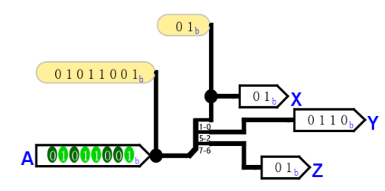
9.2 Logisim组件
9.2.1布线
2.引脚（Pin）
信号的输入输出都称为引脚， 通过对属性的修改可以改变该引脚是输入还是输出以及方向、是否三态门、数据位宽等。外观也能通过属性参数的设置，改变为箭头形状或经典Logisim的方形。一个完整的电路设计中，输入和输出信号使用错误，无法产生正确的输入/输出信号。
3.探头（Probe）
探头可以想象是一个插入电路的信号探测器，通过小窗口随时监测线路上信号的变化。一般用于多位信号的线路监测。探头的实时显示能够观察线路上的数值，在调试Logisim电路过程中，适当加入探头，能够沿线路查看信号出现的问题。

Slide 7
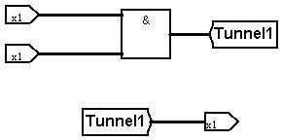
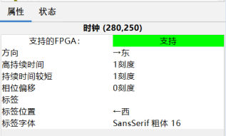
9.2 Logisim组件
9.2.1布线
4.隧道（Tunnel）
隧道是为解决复杂电路设计中连线过多而设计的，并没有相应的真实器件。通过隧道组件，将两个不同位置的部件连接起来，减少了电线穿越过多元件，造成设计图的可读性较差。
5.时钟（Clock）
时钟信号主要用于时序电路的设计中，在线路上产生一系列有规律的0-1输出，为时序电路提供同步或异步的仿真模拟信号。

Slide 8
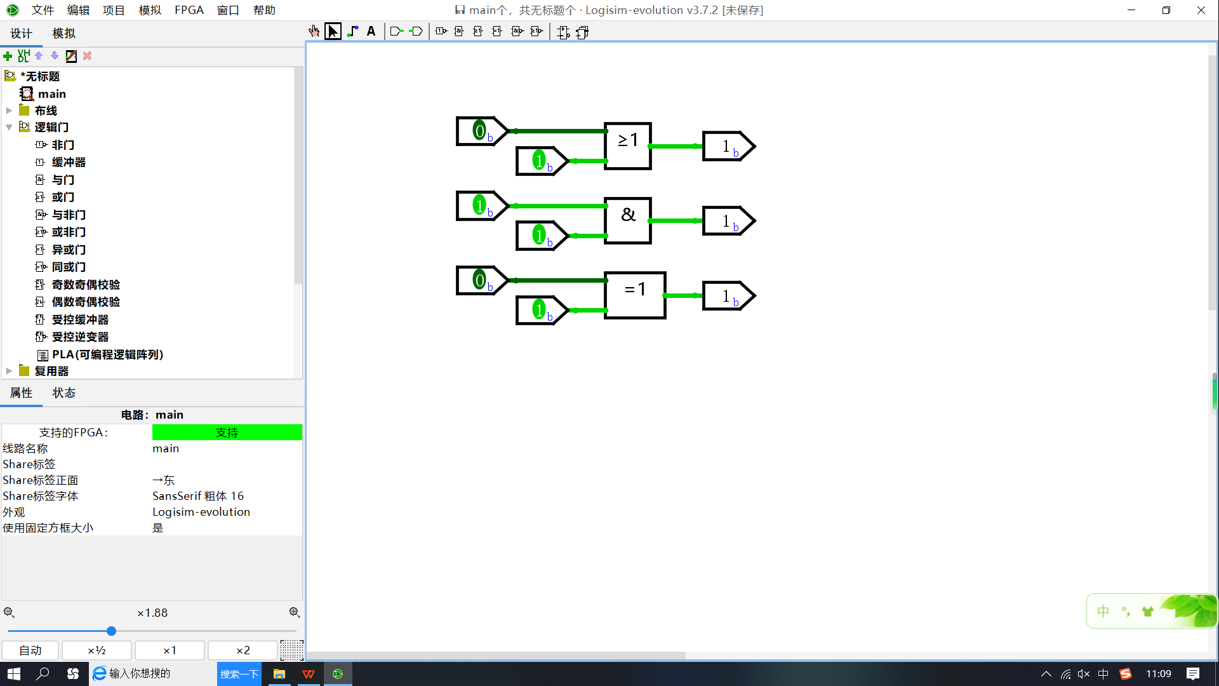
9.2 Logisim组件
9.2.2 逻辑门组件
数字逻辑电路中的基础门电路只有“与门”“或门”和“非门”三种，按照目前电子元件的种类，Logisim增加了与非门、或非门、异或门等逻辑门组件，如图所示。
复用器组件

Slide 9
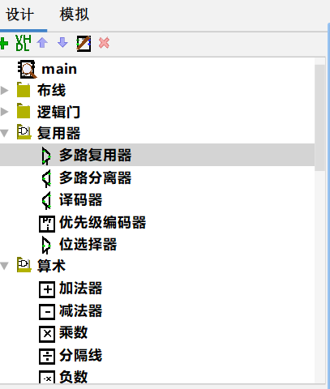
9.2 Logisim组件
9.2.3 其他组件
Logisim中组件库提供的可用器件很多，按照目前电子元件的种类，Logisim将其他元件分类集成到左侧的组件库中供用户使用。图所示是复用器组件，其中的多路复用器、译码器、优先编码器都是组合逻辑电路中的常见组件。

Slide 10
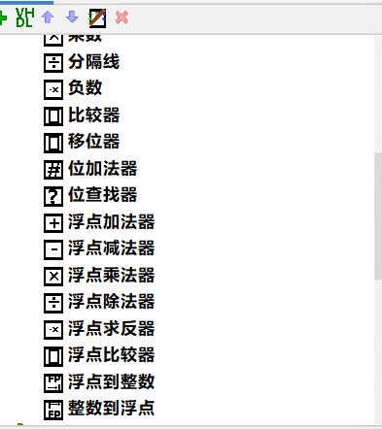
9.2 Logisim组件
9.2.3 其他组件
算术组件中的组件主要完成各种运算器的模拟实现。如：加/减法器、比较器、移位器等也是组合逻辑电路中常见的组件，这些组件的使用方法和基本门电路类似，在Logisim中已经定义了输入、输出和控制端口，只需要摆放到合适的位置，进行适当连线即可。

Slide 11
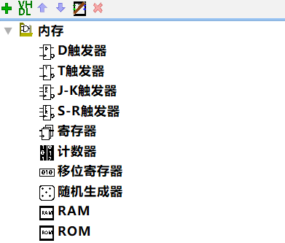
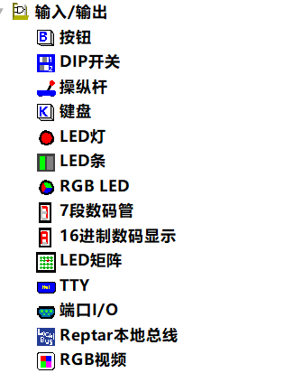
9.2 Logisim组件
9.2.3 其他组件
在内存和输入输出目录下，存放了绘制时序逻辑电路和更复杂电路所需的相关组件。内存中包含四种基本触发器和寄存器、计数器、移位寄存器、RAM和ROM等，在时序逻辑电路中这些都是常见的组件。
输入/输出目录中，包含外接控制组件，如：按钮、键盘、Led灯、7段数码管等输入/输出的部件，设计人员根据需要选用。

Slide 12
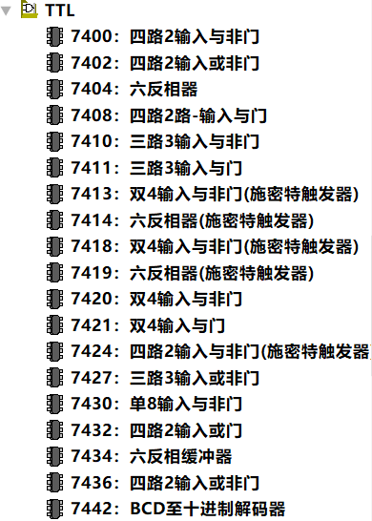
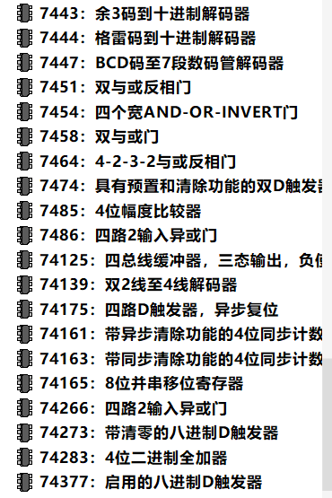
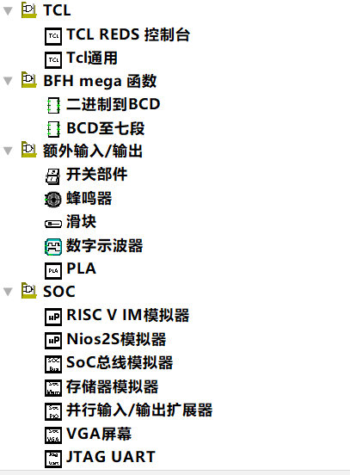
9.2 Logisim组件
9.2.3 其他组件
以上的组件已能够满足基本电路设计的需要，如：组合逻辑电路和同/异步时序逻辑电路设计，在实际设计的时候，可能涉及到使用TTL或其他电子器件，Logisim中也集成了这些器件的库，见图所示。

Slide 13
9.3 Logisim简单应用
9.3.1 Logisim库文件
Logisim采用所见即所得的方法帮助人们完成电路设计，一个完整的电路是由每一个单独部件连接组成，Logisim仿真也用这种方式，将已有的设计电路作为一个部件添加到更复杂的电路中，成为组件之一。
菜单中选择“项目（Project）”—“加载库（Load Library）”—“Logisim进化库（Logisim- evolution Library）”。 在弹出的加载文件对话框中，选择电脑已经编辑好的库文件，或下载的库文件目录，选择相应的文件。
完成后，在电路文件下方会出现已加载的电路图名称。这时候就可以将这个部件当作一个图形在主电路图上放置了。
选择库文件，能够重新加载子电路的电路图，继续编辑。

Slide 14
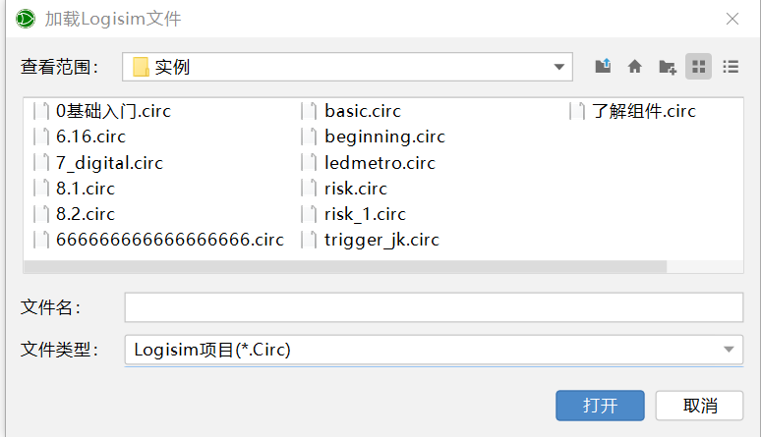
9.3 Logisim简单应用
9.3.1 Logisim库文件
选择库文件，能够重新加载子电路的电路图，继续编辑。

Slide 15
9.3 Logisim简单应用
9.3 Logisim简单应用
9.3.2 电路的仿真实现
组合逻辑电路可以通过对门电路的摆放和连接完成整个电路的绘制，也可以通过在真值表中输入相应的最小项，由系统自动生成电路。
对于时序逻辑电路来说，Logisim能在软件中模拟出电路的信号、波形、电路随时钟的变化情况等一系列动态内容，用Logisim的模拟工具来查看电路的动态模拟。

Slide 16
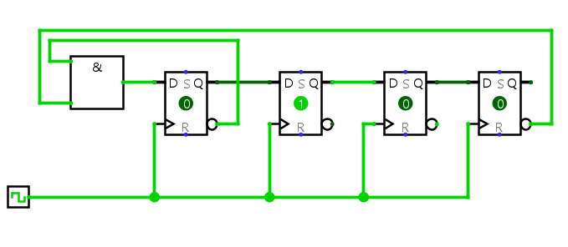
9.3 Logisim简单应用
9.3.2 电路的仿真实现
首先选择一个本书中的基础例题进行说明。按照例7-19绘制的电路图见图所示。显然，电路中用3个D触发器和一个与门完成一个同步时序逻辑电路的绘制。电路的分析已经在第七章进行详细阐述，这里不再赘述。
通过将电路绘制在“画布”上，并操控电路实时显示。我们能够在Logisim中看到电路的运行，验证电路分析的正确性。
如果面对的是组合电路，就是根据绘制出的电路图，找到相应的真值表，对照真值表查看相关逻辑的描述是否符合设计要求。

Slide 17
9.4 Logisim电路设计
Logisim应用于很多领域的原始设计中，如计算机科学、电子工程和通信工程等。在v计算机科学领域，Logisim用于设计和分析电子计算机的逻辑电路，如：CPU、寄存器、运算器等。电子工程领域，Logisim用于设计和分析电子设备的逻辑电路，如：数字钟、计算器和智能家居设备等。在通信工程领域，Logisim用于设计和分析通信设备的逻辑电路，如：modem、中继器和路由器等。
数字逻辑基础设计中，涉及到的组件和内容主要集中在基础门电路的组合电路和时序逻辑电路的设计方面，这里主要介绍采用Logisim进行电路分析和设计的基础方法。

Slide 18
9.4 Logisim电路设计
9.4.1 组合逻辑电路
Logisim的操作相对简单，这里我们将从简单到复杂逐步学习硬件设计的内容。根据之前学习组合电路和时序电路设计的内容，我们从组合逻辑电路从门电路开始，通过例题开始使用Logsim进行电路仿真绘制和使用。
【例1】基础电路绘制与分析：用Logisim分析以下电路的功能。
≥1
P₂
P₁
A
≥1
≥1
B
F
≥1
P₄
P₃

Slide 19
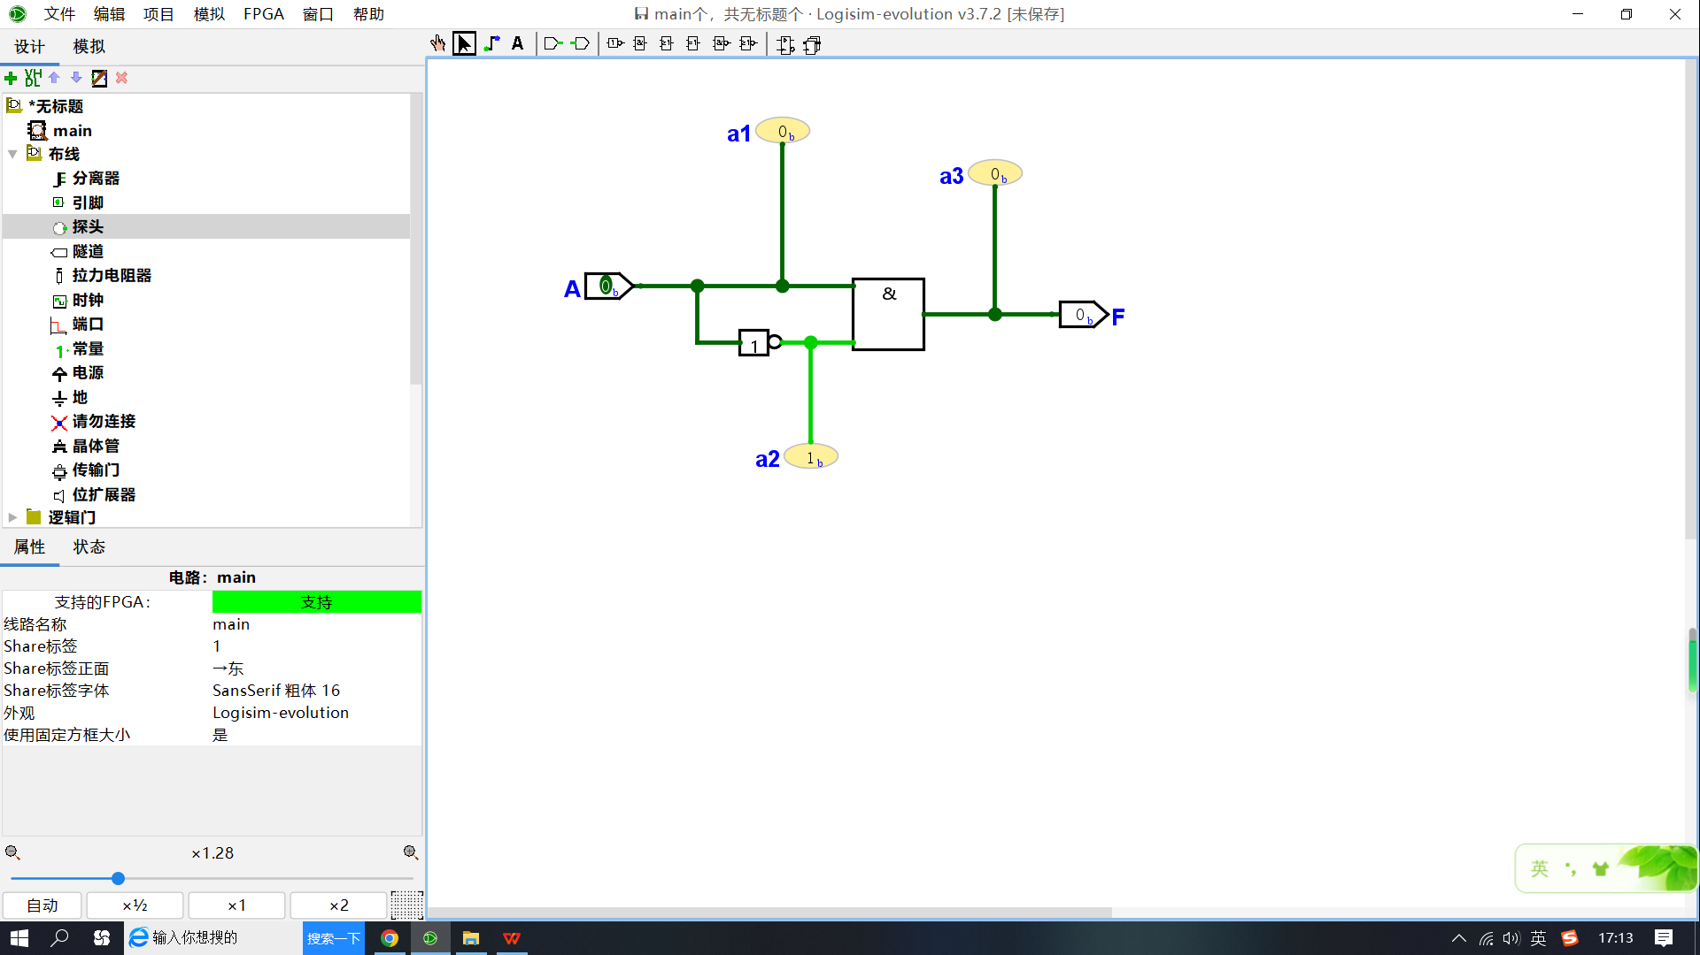
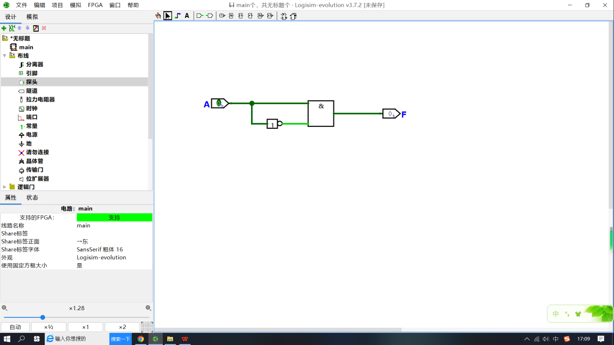
9.4 Logisim电路设计
9.4.1 组合逻辑电路
【例2】冒险与险象的观察：
因为Logisim的仿真特点，可以直观查看信号在线路上的传递过程，一些在纸面上不容易理解的内容，可以通过仿真观察现象。
冒险与险象是数字电路中常会出现的现象，例如：由于电路延迟造成输出上短暂错误的现象。在Logisim中绘制A信号经过不同路径到达某个门电路，能直观地观察到冒险与险象出现的险象，见图。

Slide 20
9.4 Logisim电路设计
9.4.2 组合逻辑电路设计
在Logisim中不但可以进行组合逻辑电路分析，还能进行函数的设计。
【例3】某三输出组合电路的三个输出函数是：
F1（A，B，C）＝∑m（3，4，5，7）
F2（A，B，C）＝∑m（2，3，4，5，7）
F3（A，B，C）＝∑m（0，1，3，6，7）
用译码器画出该逻辑电路的电路图。

Slide 21
9.4 Logisim电路设计
9.4.2 组合逻辑电路设计
在Logisim中不但可以进行组合逻辑电路分析，还能进行函数的设计。
【例9.3】某三输出组合电路的三个输出函数是：
F1（A，B，C）＝∑m（3，4，5，7）
F2（A，B，C）＝∑m（2，3，4，5，7）
F3（A，B，C）＝∑m（0，1，3，6，7）
用译码器画出该逻辑电路的电路图。

Slide 22
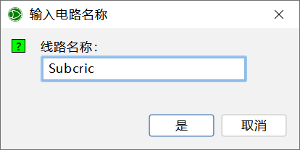
9.4 Logisim电路设计
9.4.2 组合逻辑电路设计
首先绘制一个3-8线译码器。在这个译码器基础上，完成整个电路的设计，来学习分模块设计。
选择“项目”—“添加线路”，在弹出的对话框中，输入子电路的命名，假设命名为Subcric（图），此时左侧电路项目中出现两项：main和Subcric。分别表示设计图的主电路和子电路。点击Subcric就能在main的画布上出现一个新的器件，方法和其他部件使用相同。双击Subcric则进入子电路的编辑画面。

Slide 23
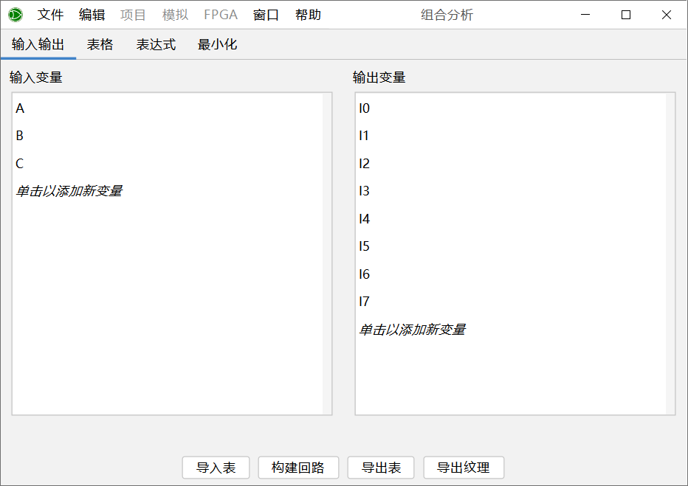
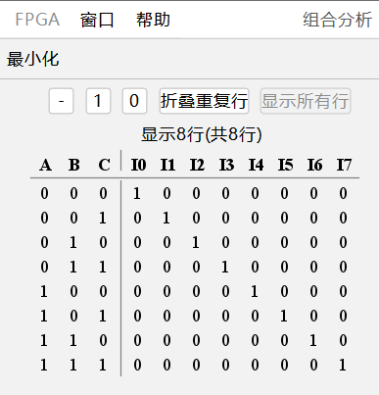
9.4 Logisim电路设计
9.4.2 组合逻辑电路设计
译码器的设计方法有很多，根据前文的内容，用门电路绘制译码器。利用Logisim的自动生成功能来实现。门电路的绘制方法前面例题中已经详述，本题通过填写最小项的方法来自动生成一个3-8线译码器（不包含使能端）。
再次选择“项目”—“组合分析”，进入对话界面，首先定义输入输出的符号。见图9.30中的输入和输出变量。

Slide 24
9.4 Logisim电路设计
9.4.2 组合逻辑电路设计
设输入端输入信号分别为A、B、C，输出端分别为I0~I7。然后进入到“表格”页面，填写输出部分的信号。表格将输入和输出分开列出，输入项中列出了A~C的所有组合，我们只需要在输出部分对应的位置填写最小项即可。
填写的值有三种“-”“1”和“0”，显然，“-”表示无关最小项。这里没有无关最小项，所以将相对应的0和1填写到表格中。题目中没有涉及是负逻辑还是正逻辑，选择按照正逻辑来实现。

Slide 25
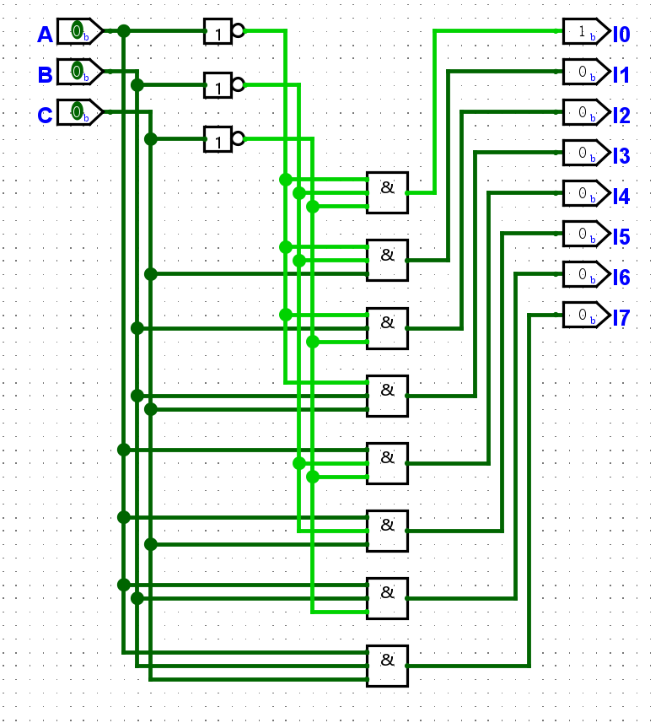
9.4 Logisim电路设计
9.4.2 组合逻辑电路设计
查看“表达式”页面中各输出项表达，每一项输出是一个最小项，按照译码器逻辑要求输入相应的值。进入“最小化”页面，点击“构建回路”。Logisim自动绘制出一个3输入、8输出的译码器，图所示。不特定用哪种门电路来实现的话，系统会采用基础门电路来实现。
Subcric电路图

Slide 26
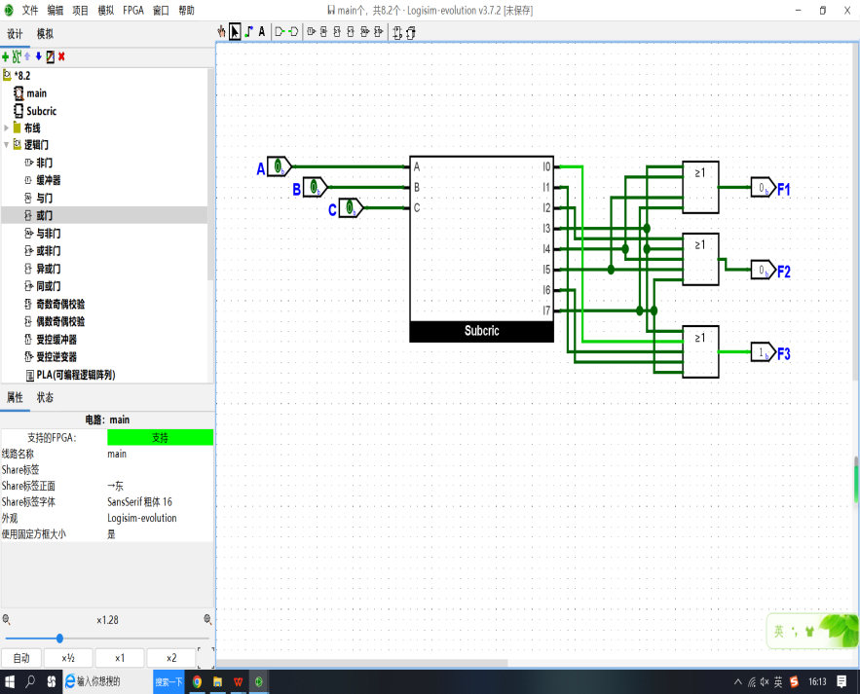
9.4 Logisim电路设计
9.4.2 组合逻辑电路设计
定义完成的子电路可以当作一个电路元件来使用。双击主电路文件名（通常是main），进入主电路设计画面，点击子电路，和使用其他组件方式相同，在画布上就多了一个子电路的封装模型。
子电路中默认的外观一般以子电路真实的输入输出位置和标签为准。这里的输入在左侧上方，输出均匀分布在右侧，所以子电路封装模型的左上方也标注了相应的输入引脚，右侧也均匀排列了输出引脚。
输出函数的表达为积之和形式，说明还需要3个或门分别完成对应的三个输出。在主电路图中添加3输入信号、3输出信号和3个或门。点击或门，左下角的属性区域修改输入信号数量，按照函数表达式，完成连线，如右图所示。
小提示：子电路中输入输出的标签（引脚名）非常重要，如果不标识清楚，主电路使用时就会不知道该从哪里引出信号，造成混淆。

Slide 27
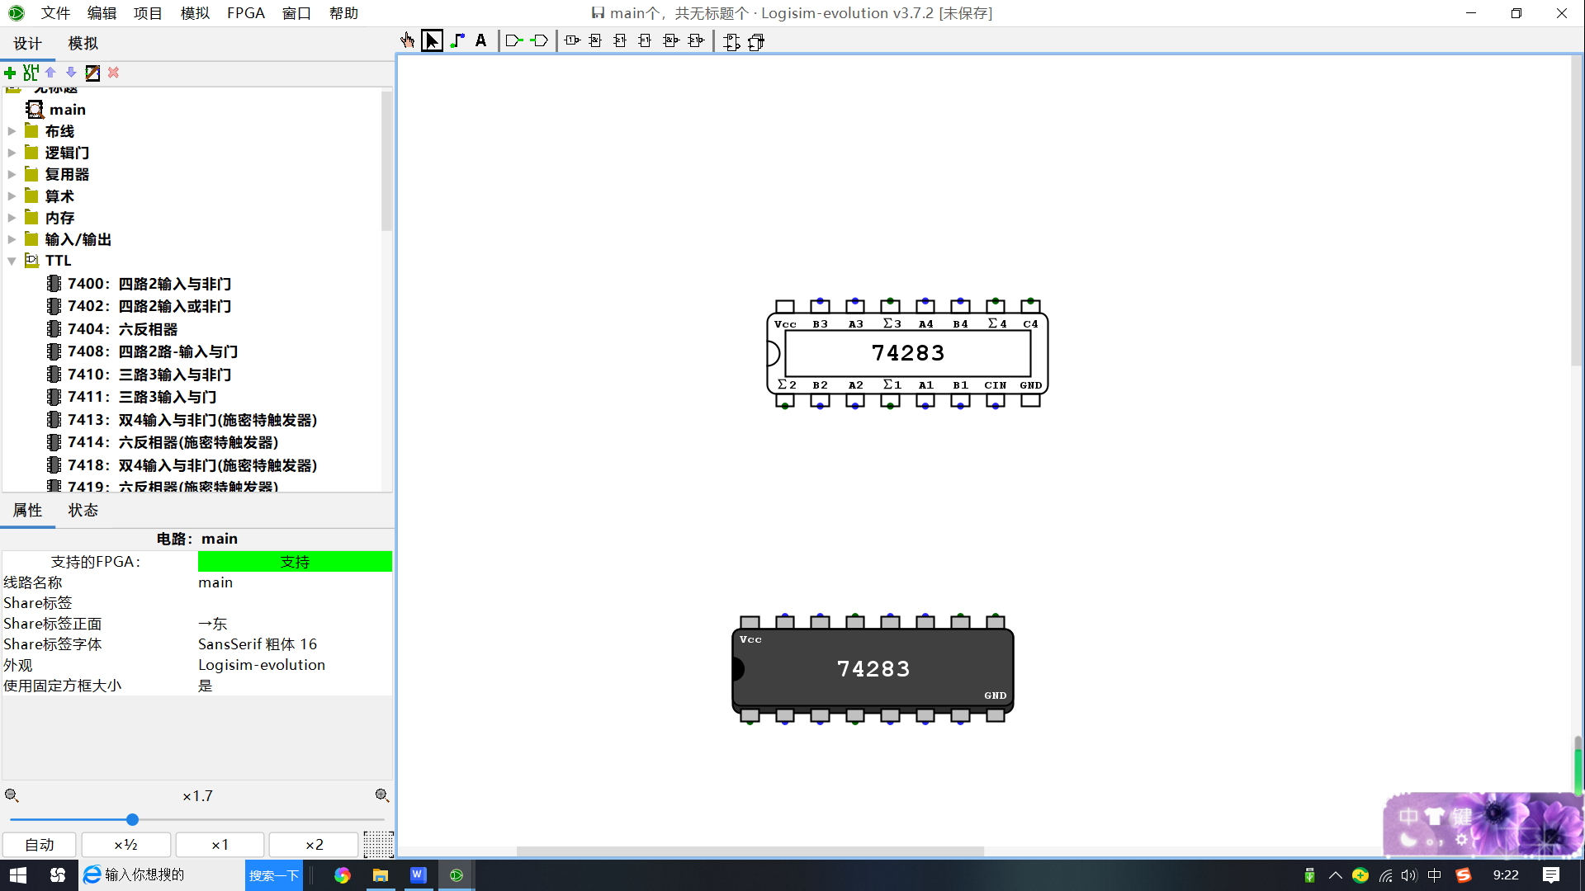
9.4 Logisim电路设计
9.4.2 组合逻辑电路设计
【例4】用4位加法器实现8421BCD码的十进制加法器，在Logisim中绘图并验证。
在例9.3中，已经学习了如何用子电路完成设计，这里我们尝试用已有部件来实现。查看组件库中的加法器器来实现函数功能。
选择TTL组件中的74283：4位二进制全加器（4-bit binary full adder），通过修改属性—显示内部结构的选项，查看加法器输入输出接口的位置，如图所示。
74283内部结构

Slide 28
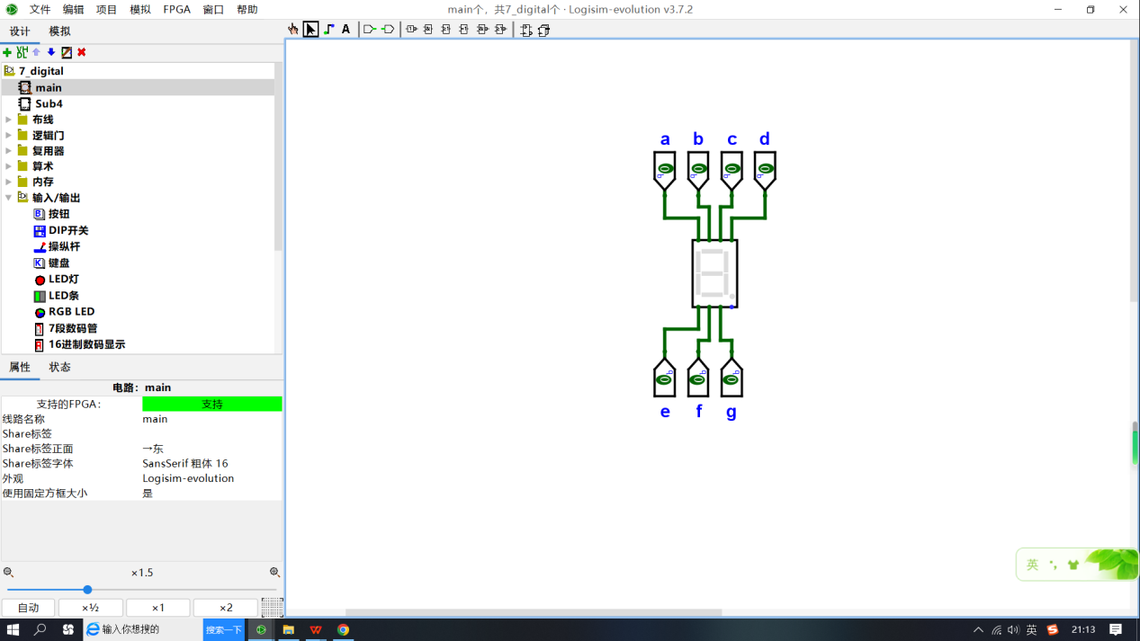
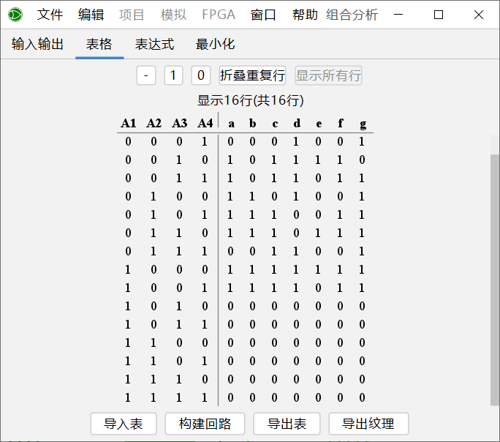
9.4 Logisim电路设计
9.4.2 组合逻辑电路设计
【例5】在Logisim中设计一个电路，输入一个4位BCD码，用7段式Led管显示该BCD码所表示的十进制数，冗余码不做任何显示。
解：显然，电路输入端为4位，输出端为7位。设计子电路为4输入、7输出的逻辑电路。利用Logisim中的“首选项”，进入真值表填写。这里需要根据7段数码管组件的引脚确定显示位a-g。
根据a-g显示出正确数值时各引脚的值填写真值表，要求冗余码不做任何显示，所以将冗余码输出按0处理。

Slide 29
9.4 Logisim电路设计
9.4.3 时序逻辑电路的分析与设计
【例6】在Logisim中模拟RS触发器，观察RS触发器信号变化情况，并正确理解“空翻”的概念。
基础RS触发器由2个与非门交叉连接实现，为了理解空翻，可以在RS触发器前增加两个与门电路，构成新的RS触发器，设CP为时钟信号进行“空翻”验证。这样做的好处是不用调节时钟频率，将CP从0→1→0看作是一个完整的时钟周期，观察在CP为1期间，R端和S端信号的改变，对Q输出的影响。

Slide 30
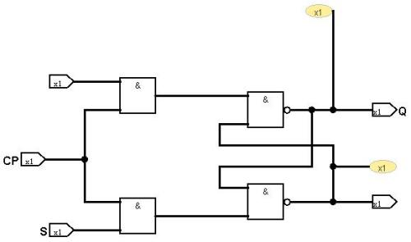
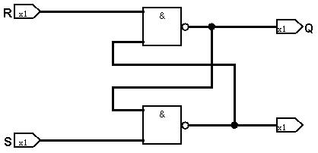
9.4 Logisim电路设计
9.4.3 时序逻辑电路的分析与设计
从图可以看出，当RS端都是1的时候，两个输出端Q和 输出值不定。按照时钟信号原则，当CP=0时，RS端信号变化不影响Q端输出；当CP=1时，RS端当前信号会直接改变Q端的输出。

Slide 31
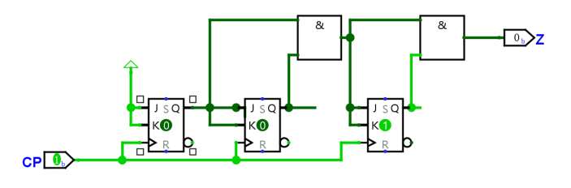
9.4 Logisim电路设计
9.4.3 时序逻辑电路的分析与设计
【例7】观察图，分析该电路的工作原理。
时序逻辑电路分析
解：该电路由3个JK触发器和两个与门构成，将电路绘制到Logisim中，并接入必要的信号，见图9.41。在前文电路图中的元器件的引脚悬空表示高电平，Logisim中没有这样的默认值，需要增加一个外接电源表示接入“1”。
时序逻辑电路仿真图

Slide 32
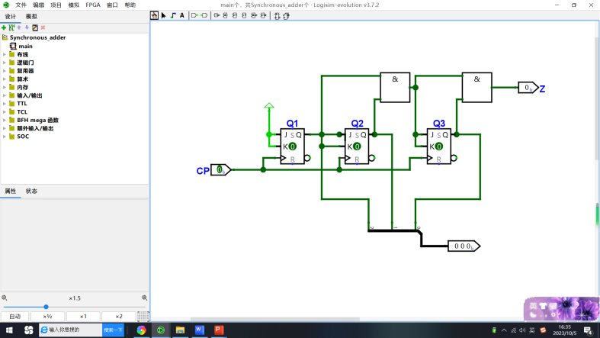
9.4 Logisim电路设计
9.4.3 时序逻辑电路的分析与设计
【例8】用JK触发器设计一个十进制循环计数器，进位输出为Z。
解：结合前文知识，列出计数器的状态转移表，并进行化简。
列次态方程组求出JK端的激励函数得出JK的表达式以及输出Z的表达式。
选取4个JK触发器，按照逻辑函数要求进行连线，并给出合并后的状态Q₀Q₁Q₂Q₃。改“指针”工具为“戳工具”点击模拟CP到来时状态的改变情况。

Slide 33
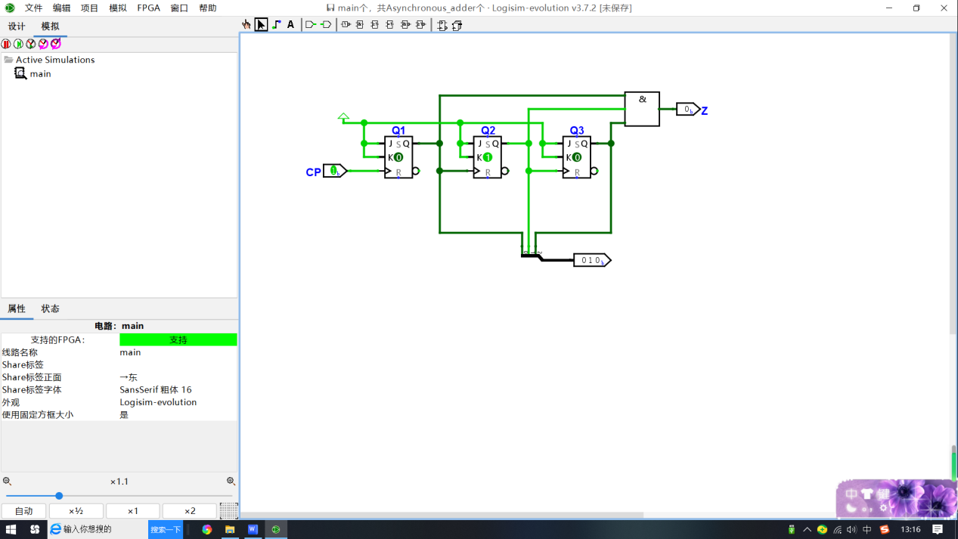
9.4 Logisim电路设计
9.4.3 时序逻辑电路的分析与设计
【例9】观察图分析该异步时序逻辑电路的功能。
解：该电路由3个JK触发器和一个与门构成，将电路绘制到Logisim中，如图。同样添加必要的信号，如3个触发器的JK端都按照高电平处理，在Logisim中添加电源。

Slide 34
本章小结
本章在介绍Logisim电路的仿真设计软件的特点和表示方法的基础上，重点介绍利用仿真软件提高对电路运行的直观认识。
软件的应用以现场演示为主，通过给出不同类型电路的实现，给出部分典型的逻辑电路设计案例。

